Slide 1
المـــلاحـة الآلــــــــيـة
دراسة عملية لنيل درجة الأجازة في هندسة الألكترونيات والأتصالات

Slide 2

مشروف للمشروع:
الدكتور المهندس سمير كرمان
لجنة المشروع:
د.م.حسن أبو النور
د.م. سمير كرمان
م.جورجيوس
أعداد الطلاب:
مياس فرج محمد زاهر القطشة
معمر أرناؤؤط

Slide 3
فكرة المشروع
الأستفادة من الحاسب الآلي للتحكم بالتجهيزات الألكترونية والكهربائية.
نقل المعلومات من حاسب للآخر مستفيدين من شبكة الأنترنت كوسيلة للنقل.
الترميز الفعال للمعلومات المدخلة من قبل مستخدمي الأنظمة.
عملية تخزين معلومات المستخدم على الحاسب بأستخدام قواعد البيانات.

Slide 4
مكونات عمل المشروع
برنامج تنفيذي لتلقي الأوامر من المستخدم وتخزينها على الحاسب وأرسالها لموقع الأنترنت.
برنامج تنفيذي لتلقي الأوامر من موقع الأنترنت إن وجدت والقيام بعملية التنفيذ.
موقع أنترنت مزود بصفحات نشطة ASP يقوم بعملية الربط بين البرنامجين.
دارة إلكترونية تقوم بمعالجة الأوامر المعطاة من قبل الحاسب وترميزها.
الآلية المراد التحكم بها في المشروع وهنا مركبة بحرية.

Slide 5

المخطط العام للمشروع

Slide 6
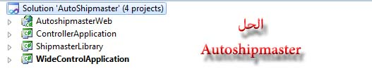
برمجيات المشروع
أستخدام الصفوف المدمجة.
أنشاء صفوف كائنات كل مشروع
تصميم قاعدة البيانات.
تقسيم المشروع إلى مشاريع جزئية.
ضم الأجزاء إلى حل (المشروع الكلي).
نظام التعاون بين تلك الأجزاء.

Slide 7
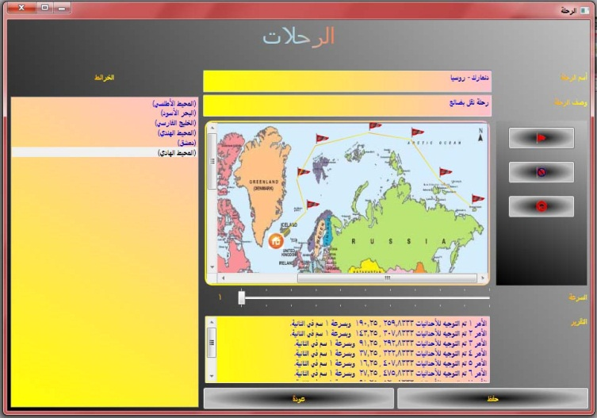
برنامج المتحكم المحلي
التأكد من هوية المستخدم.
أداة لرسم المخططات.
القيام بعملية ترميز لبيانات المستخدم وتعمية للبيانات الخاصة.
تخزين جميع أنواع البيانات على الحاسب.
الأتصال بموقع الأنترنت وأرسال البيانات.

Slide 8
عملية تعمية البيانات الشخصية
يعتبر اسم المستخدم وكلمة المرور من البيانات الخاصة للمستخدم.
في حال تسرب تلك المعلومات لأحد يعطي ذلك الحق لأي شخص غير مخول بالدخول للبرنامج.
الوصول لمكان تخزين تلك البيانات أحد أهم الطرائق لتسريب المعلومات.
تم أستخدام مبدأ التوقيع الألكتروني Digital Signature لحفظ كلمة المرور ضمن قاعدة البيانات عن طريق أستخدام خوارزمية MD5
لا يشكل الوصول للبيانات المخزنة في الحاسب والتي تعتمد على الخوازمية السابقة أي أهمية لأن الخوارزمية السابقة غير قابلة للعكس.

Slide 9
عملية ترميز البيانات
الناحية الأهم لترميز البيانات في هذا المشروع هو أختزال كمية البيانات المرسلة والمخزنة.
تلك العملية تؤدي لتقليل زمن النقل وإنقاص أحتمال الأخطاء.
البيانات النهائية تمثل خريطة عليها مسارات تحرك المركبة.
مثل تلك البيانات تأخذ حجم تخزين على القرص الصلب حتى 2 MBytes
تم الأكتفاء بأرسال أبعاد الخريطة, تقسيم المسار إلى نقاط وأرسال لكل نقطة أحداثي أفقي وشاقولي وسرعة الأنتقال بين تلك النقطة للنقطة التي تليها.
حجم البيانات السابقة لا تتجاوز في معظم الحالات 340 Bits

Slide 10
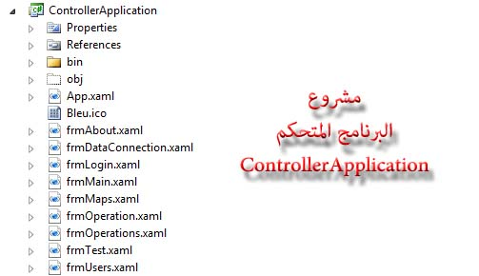
بنية البرنامج
يتألف البرنامج من عدد كبير من الصفوف والبنى Classes&Stuctures.
أهم تلك الصفوف والبنى:
  User
  Order
  OrderCollection
  Operation
  Color
  Option
  Database
  Internet

Slide 11
تخزين البيانات
هناك العديد من البدائل لتخزين البيانات بشكل دائم (على القرص الصلب).
تم أستخدام أفضل أنواع التخزين وهي قواعد البيانات.
تم النظر إلى البيانات التي تم ترميزها.
تم أنشاء جداول مترابط لتلك البيانات.
تم بناء قاعدة البيانات بأستخدام لغة SQL

Slide 12
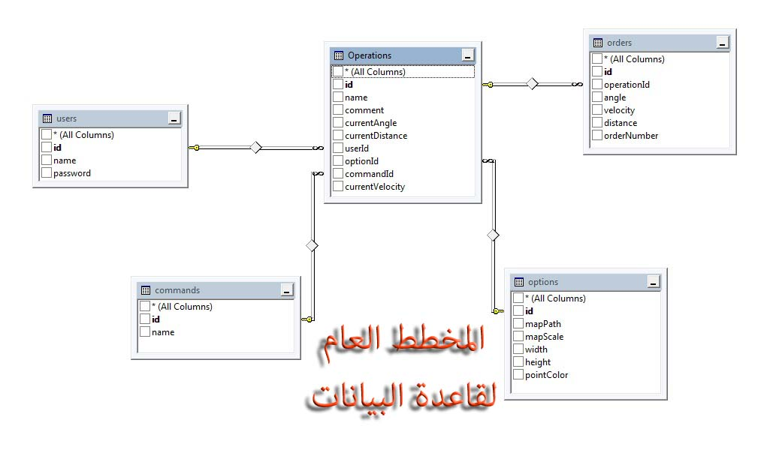
بنية قاعدة البيانات

Slide 13
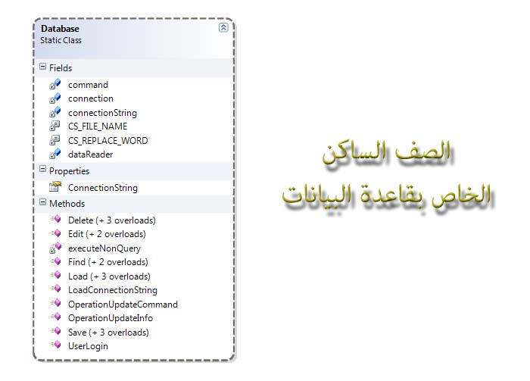
صف قاعدة البيانات
صف ساكن.
يحوي على خاصية واحدة هي نص الأتصال.
يحوي على توابع تقوم بتخزين الصفوف ضمنها.
التقنية المستخدمة في عملية التخزين هذه غير شائعة الأستخدام.
أهم مكونات ذلك الصف هو أوامر SQL
نص الأتصال مخزن بملف خارجي.

Slide 14
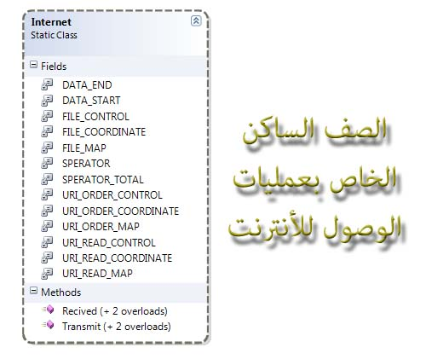
صف الوصول للأنترنت
صف ساكن
يحوي على مجموعة من الثوابت تعد بمثابة بروتوكول الأتصال.
يملك طريتقتين للتعامل مع قاعدة البيانات.
له طريقة لأرسال البيانات.
له طريقة لأستقبال البيانات.

Slide 15
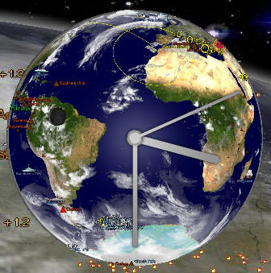
عملية الوصول للأنترنت
تحوي.Net Framework صف مدمج لتأمين عملية نقل البيانات بين البرنامج وموقع الأنترنت بالأتجاهين.
تم أستخدام الصف System.Net.WebClient
عملية التحميل بالطريقة UploadFile
عملية التنزيل بالطريقة DownloadString
كلتا الطريقتين تتطلبات الوضع المتصل بالأنترنت.

Slide 16
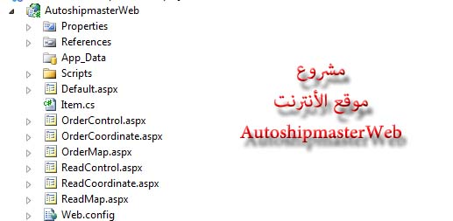
موقع الأنترنت
يتألف من عدد من الصفحات النشطة.
مهمته الأستجابة لطلبات التحميل.
أيضاً مهمته تزويد الجهة الطالبة بالبيانات بالبيانات المطلوبة.
يؤمن ذاكرة التخزين المشتركة وتفيد في حالة وجود أخطاء في الأتصال.

Slide 17

الأستجابة لطلبات التحميل.
يتم الأستشعار لقدوم ملف عن طريق الصف المدمج HttpRequest
في حال وجود ملف أو أكثر تعالج الملفات كنوع HttpPostedFile ويتم حفظ الملف.
الشيفرة التي تقوم بالمهمة هي:
foreach (string f in request.Files.AllKeys)
{
HttpPostedFile file = request.Files[f];
file.SaveAs(mapPath + '\\' + file.FileName);
}

Slide 18

تزويد الجهة الطالبة بالبيانات
يتم الأستشعار لعملية طلب ملف المعلومات.
في حال وجود ملف المعلومات تقوم الصفحة المخصصة ASP بدمج محتوى الملف مع شيفرة تلك الصفحة ASP والمكتوب بلغة HTML كتعليق.
يقوم المستقبل بتحميل شيفرة HTML وأستخلاص المعلومات منها.
System.IO.StreamReader sr = new System.IO.StreamReader(filePath);
response.Write(DATA_START);
response.Write(sr.ReadToEnd());
response.Write(DATA_END);
sr.Close();

Slide 19
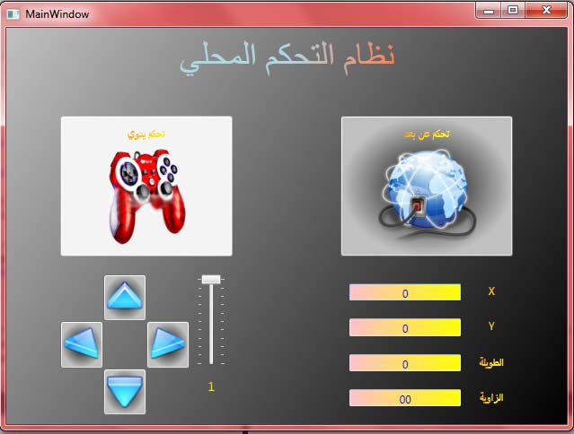
البرنامج المتحكم
القيادة اليدوية
تحكم بسيط بالسرعة وبالأتجاه
تحميل البيانات من الأنترنت
تحميل شيفرة HTML
أستخلاص المعلومات
القيادة الآلية
تحويل الأحداثيات
التحكم الزمني بالحركة

Slide 20
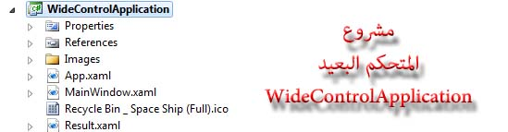
البرنامج المتحكم
الصفوف الخاصة هي فقط المتعلقة بالتحكم بالمنافذ.

Slide 21
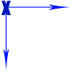
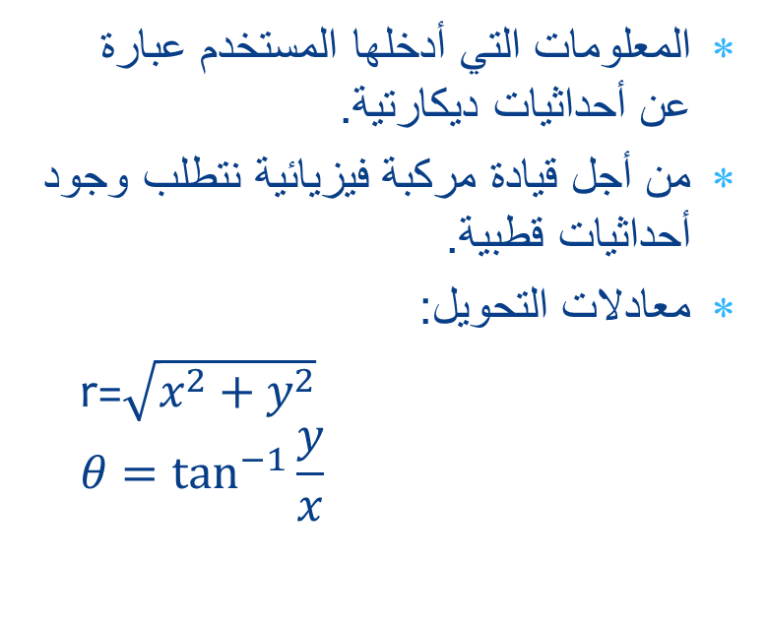
تحويل الأحداثيات
المعلومات التي أدخلها المستخدم عبارة عن أحداثيات ديكارتية.
من أجل قيادة مركبة فيزيائية نتطلب وجود أحداثيات قطبية.
معادلات التحويل:
r=$\sqrt{x^{2}+y^{2}}$
$$θ=\tan^{−1}{\frac{y}{x}}$$

Slide 22
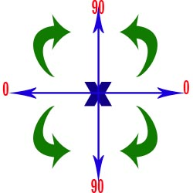
تحويل الأحداثيات
حساب الطويلة.
ضرب الطويلة بمقياس الرسم:
Xmap=x*Scale
Ymap=y*Scale
حيث مقياس الرسم أكبر من الواحد.
حساب الزاوية.
تابع الظل العكسي.

Slide 23
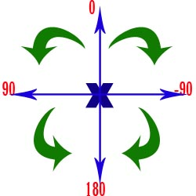
تابع الظل العكسي
لا نستطيع تحديد الربع في المعادلة السابقة.
مخطط الزوايا المطلوب في المشروع
لتحقيق المخطط السابق تم أحداث الخوارزمية التالية.

Slide 24
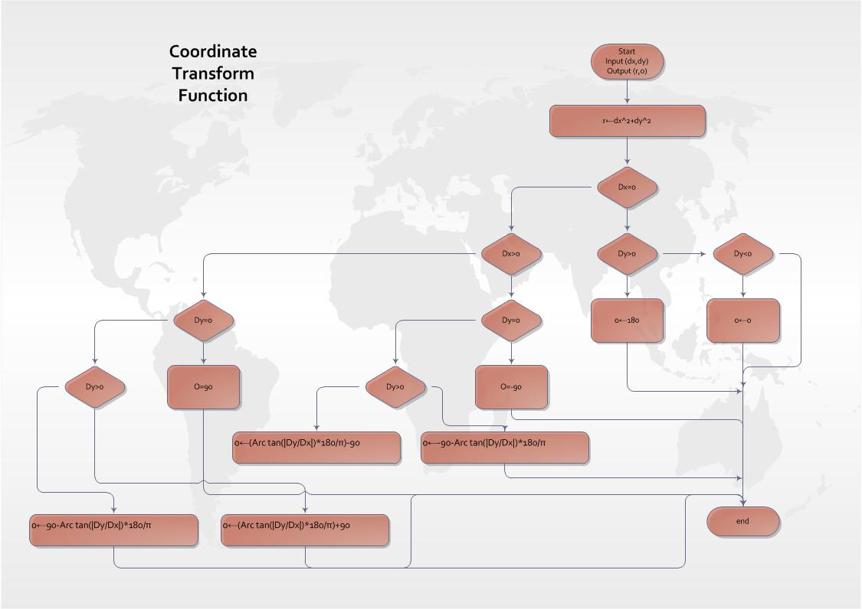

Slide 25
عملية القيادة
أرسال الأوامر بطول زمني عبر منافذ الحاسب.
تعالج الأوامر من قبل دارات خاصة.
تتم في الحاسب ترميز المعلومات المستخدمة:
بتان للتحكم بأحد الجهات: أمام,يمين,يسار.
ثلاث بتات للتحكم بالسرعة: 0-7 (0 هي التوقف, 7 هي السرعة الأسمية).
مبدأ التحكم بالسرعة هو تقطيع النبضات الواصلة لمحركات التيار المستمر.

Slide 26
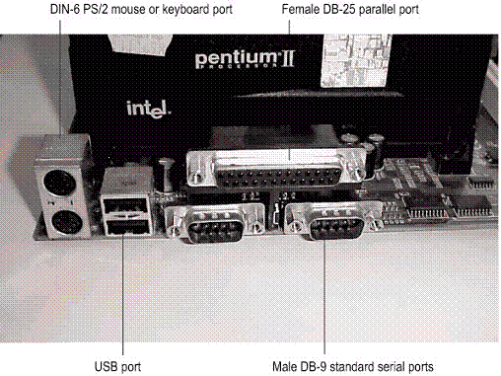
منافذ الحاسب
وصل الحاسب بالعالم الخارجي.
النبضات هي كهربائية فقط.
وجود منافذ متعددة بسبب تطور التقنيات.
جميع منافذ الحاسب تتعامل مع القيم الرقمية فقط.

Slide 27
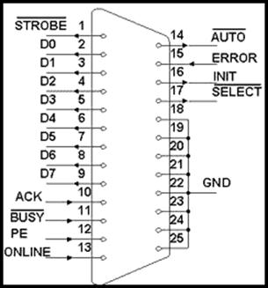
المنفذ التفرعي Lpt Port
LPT هو اختصار Line Printer
سبب التسمية بالتفرعي هو نقل خانات المعلومات على التوازي (التفرع) .
يتم نقل المعلومات الرقمية من و إلى الحاسب عبر هذا المنفذ كل 8 بت معاً.
نستخدم 8 خطوط لأرسال المعطيات.
نستخدم 8 خطوط لاستقبال المعطيات.
يوجد 8 مآخذ للأرضي موصولوين مع بعضهم البعض.

Slide 28
المنفذ التفرعي Lpt
السرعة العظمى للنقل: 1200Kbps .
صفر منطقي هو صفر فولت.
واحد منطقي هو 5 فولت.
لا يوجد أرجل خاصة بالتغذية الكهربائية.
يمكن لجميع لغات البرمجة الوصول لهذا المنفذ عن طريق مكتبة ربط ديناميكي DLL تدعى Inpout32.

Slide 29
المنفذ التسلسلي Com Port
يستخدم لربط وحدات دخل خرج أو للربط المباشر بين حاسبين.
يتم نقل المعلومات من و إلى الحاسب بالتسلسل .
يوجد خط واحد للإرسال و خط واحد للاستقبال.
يجري الاتصال عبر المنفذ التسلسلي وفق بروتوكولRS-232C .
يطلق على المنافذ التسلسلية في الحاسوب أسم COM1 , COM2 , COM3 , COM4 .
السرعة العظمى للنقل: 28400 bps
يوجد نوعين يوجد نوعين من المنافذ التسلسلية DB9,DB25

Slide 30
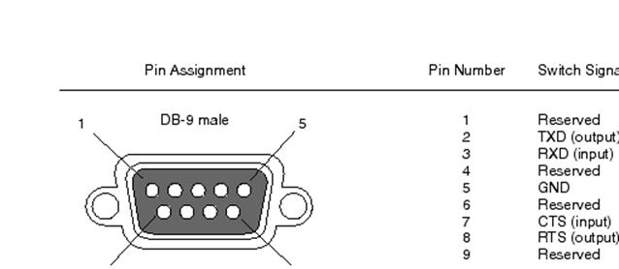
منفذ تسلسلي 9 خطوط DB9

Slide 31
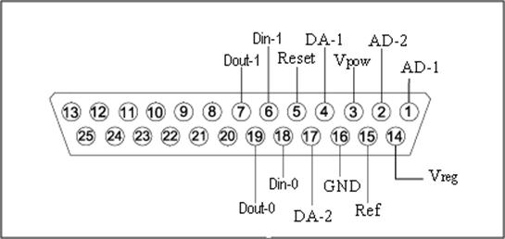
منفذ تسلسلي 25 خط DB25

Slide 32
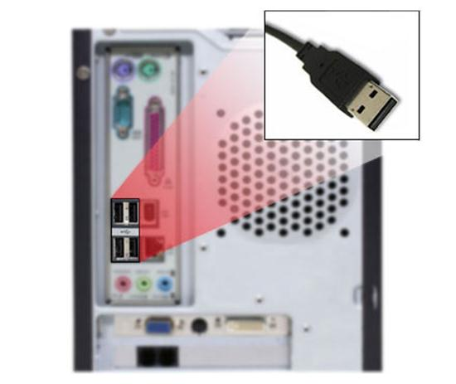
المنفذ التسلسلي العام : USB Port
USB هو اختصار Universal Serial Bus
تم إطلاقه في عام 1996
نستطيع ربط أكثر من جهاز منفذ USB واحد و ذلك باستخدام USB Hub
له أربع خطوط: تغذية – أرضي – أرسال – أستقبال.
صفر منطقي هو صفر فولت.
واحد منطقي هو واحد فولت.

Slide 33
المنفذ التسلسلي العام : USB Port
يقوم بتبادل المعلومات بسرعة 12 Mbps
تم تطوير هذا المنفذ فظهر USB 2.0 PORT الذي يقوم بنقل المعلومات بسرعة 480 Mbps
لا يستخدم عادة في البرمجة بشكل مباشر بسبب تعقيد أشارته.

Slide 34
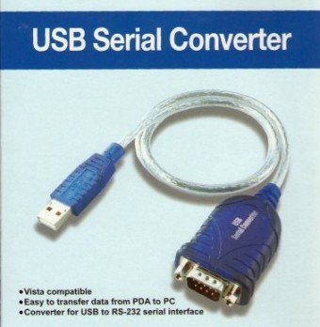
محولUSB to RS232
معظم الحواسيب الحديثة تملك فقط منفذ USB ومنفذ NIC
أرسال البيانات وفق معيار RS232 عن طريق المنفذ USB
حل مشكلة تعقيد شكل أشارة USB

Slide 35
المعيار RS232
عملية الأرسال تتم بشكل تسلسلي غير متزامن.
يتم أرسال البيانات بشكل سلاسل 5 حتى 8 بت.
تبدأ السّلسلة بنبضة Start Pulse تمثل الانتقال من 1إلى 0
مدة Start Pulse تساوي زمن بت المعطيات وتسمى Start Bit (STB)
تنتهي السّلسلة بنبضة Stop Pulse يعود الخرج فيها للواحد منطقي.
مدة Stop Pulse تساوي 1-1.5-2من زمن بت المعطيات وتسمى Stop Bit (SPB)

Slide 36
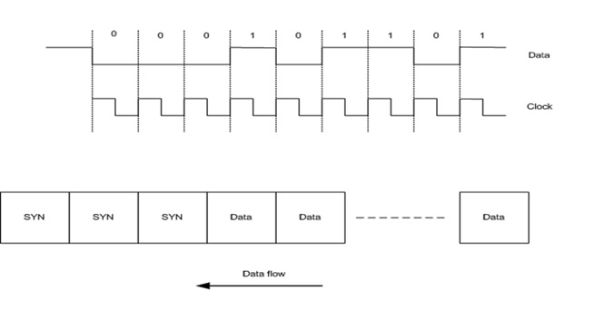
الأتصال التسلسلي غير المتزامن

Slide 37
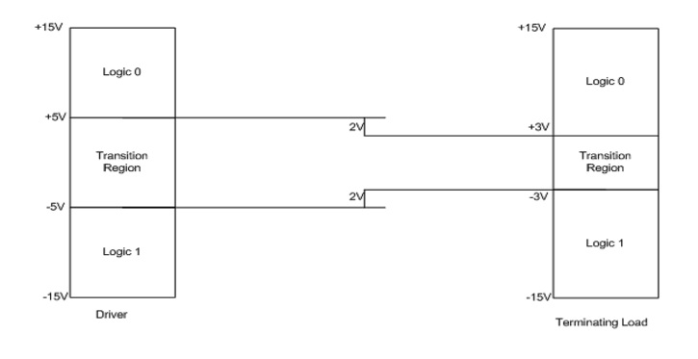
جهد خرج المعيار Rs232
المنطق صفر يرمز بحهد موجب.
مجال الأرسال +5 حتى +15 فولت.
مجال الأستقبال +3 حتى +15 فولت.
المنطق واحد يرمز بحهد سالب.
مجال الأرسال -5 حتى -15 فولت.
مجال الأستقبال -3 حتى -15 فولت.
يوجد مجال تسامح للهبوط الجهد في الأرسال.

Slide 38
برمجة المنفذ Virtual USB
لا نحتاج لمكتبة خارجية كما في المنفذ التفرعي.
لا يمكن التحكم بالتردد أو بأي محددات أخرى.
الشيفرة البرمجية التي تقوم بالأرسال:
System.IO.Ports.SerialPort serialPort = new System.IO.Ports.SerialPort("COM4");
serialPort.DataBits = 8;
serialPort.Open();
serialPort.Write(“aaaaaa”);
serialPort.Close();

Slide 39
التحكم بأستخدام الأوامر الخاصة
أستخدام الخطوط الخاصة بالأشارات التحكمية
الخط رقم 4 هو Data Terminal Ready (DTR)
الخط رقم 7 هو Request To Send (RTS)
يمكن أخراج 2 بت معاً.
الأوامر الخاصة بها :
  serialPort.RtsEnable=true/false
  serialPort.DtrEnable=true/false

Slide 40
دارة الأستقبال
دارة TTL تقوم بأستقبال 2 بت.
يتم فك الترميز عبر الدارة إلى 4 أوامر:
  التوقف
  أمام
  يمين
  يسار
تحوي الدارة على منظم جهد 5 فولت من الدارة المتكاملة 8705

Slide 41
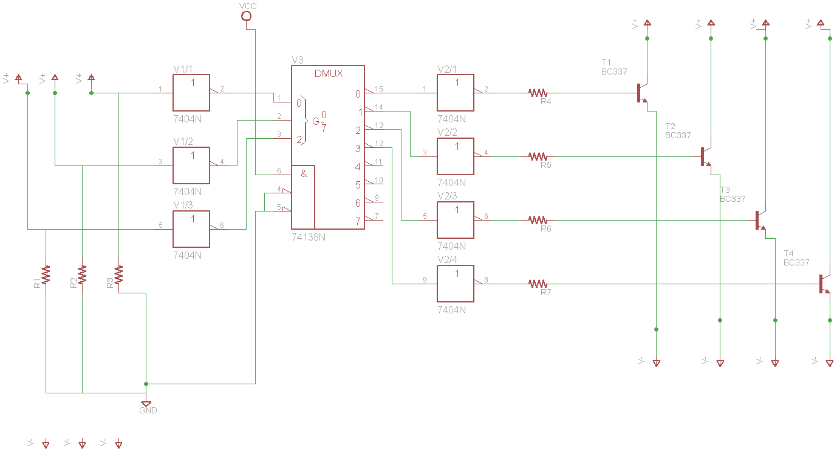
مخطط دارة الأستقبال

Slide 42
تشغيل المركبة
الترانزستور هو قاطع يتحكم به ألكترونياً.
الترانزستورات تمثل أوامر الخرج.
التحكم بتماسات جهاز التحكم يعبر عن أعطاء الأمر.
وجود العواكس من أجل منطق TTL

Slide 43
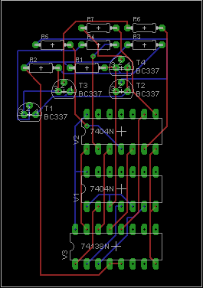
الدارة المطبوعة
مخطط التوصيلات الفيزيائية.
برنامج Eagle
دارة طبقتين.

